Slide 1
内存优化杂谈

Slide 2
总览
指标
工具
内存
显存
包体
其他

Slide 3
指标
Android PSS
低端机，中端机，高端机不同指标
战斗内，系统界面不同指标
OMM

Slide 4
Android PSS
内存组成
Code
Graphics
Native
Unknown
Java
总体内存
Available Memory
Swap Memory
Virtual Memory

Slide 5
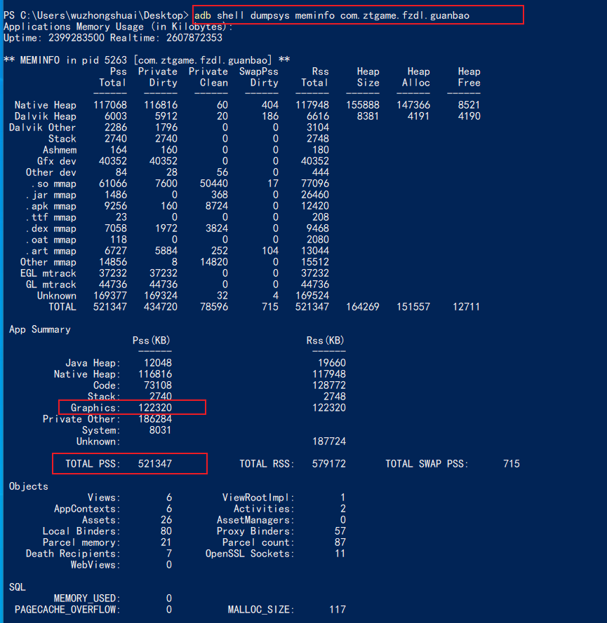

Slide 6
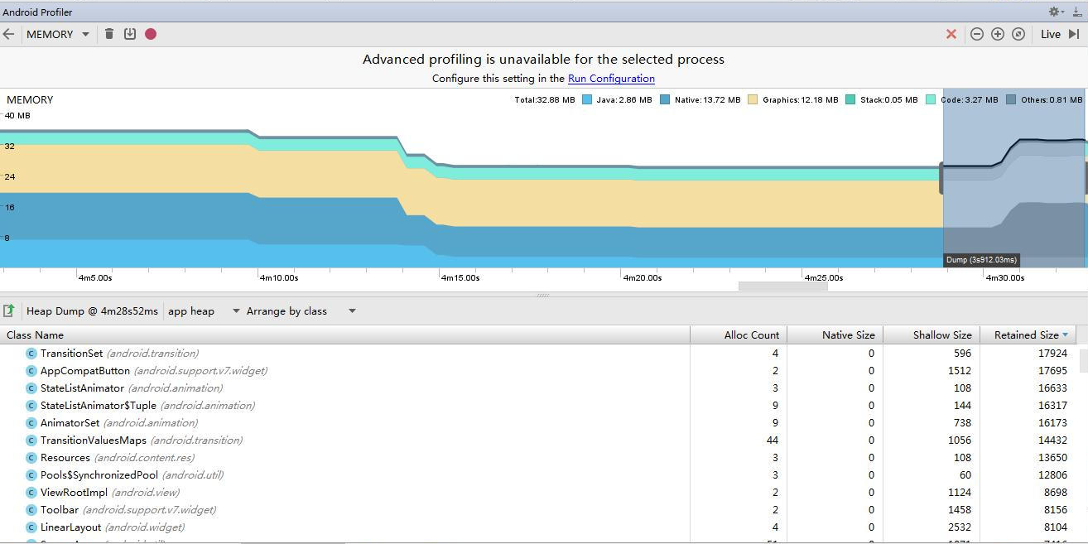

Slide 7
低端机，中端机，高端机不同指标
不同机器不同特性
RT分辨率
低端机1280*800
终端机1920*1080
高端机？原生分辨率
后处理特效开关
Bloom
FXAA
大气散射
后处理效果梯度
BloomRT大小
ShadowMap分辨率
效果实现方式
ShadowMap & Texture
Water & UV动画
Realtime GI & Baked GI
资源包
高配资源使用高清贴图
低配资源使用普通贴图

Slide 8
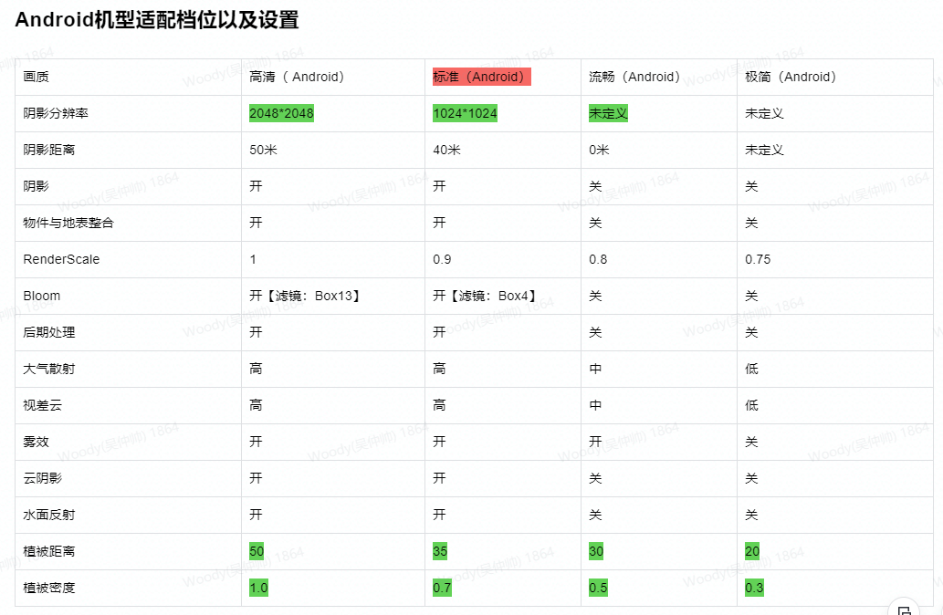

Slide 9
战斗内，系统界面不同指标
Texture
贴图格式
iOS战斗内PVRTC，战斗外ASTC
战斗内ASTC6*6 or ASTC8*8，战斗外ASTC4*4
Android ETC2
贴图分辨率
战斗内低清分辨率，战斗外高清分辨率
后处理特效开关
阴影
Bloom
FXAA

Slide 10
工具
Unity Profiler
Heap Explorer
adb command
Android Studio Profiler
Xcode Instrument
Render Doc
Space Sniffer
Build Report
Lua Profiler
Wwise Profiler
UWA GOT Online
UPR
Stats

Slide 11
内存
平台
Android PSS
iOS
PC Editor
资源
Animation Clip
Particle System
Font
Mesh

Slide 12
Android PSS
Code
减少泛型，lambda表达式使用量
Strip Code
Graphics
显存
Unknown
内存碎片
未被unity统计的内存
数据结构
Native
第三方库
音频库
渠道分享
语音通信
加固
网络…
Il2cpp
Lua
.NET
Java

Slide 13
基础内存
场景
音频内存池
物件资源池
配置表
网络库缓存池
Lua文件
泛型方法符号表
Compute Buffer
Command Buffer
AssetBundle

Slide 14
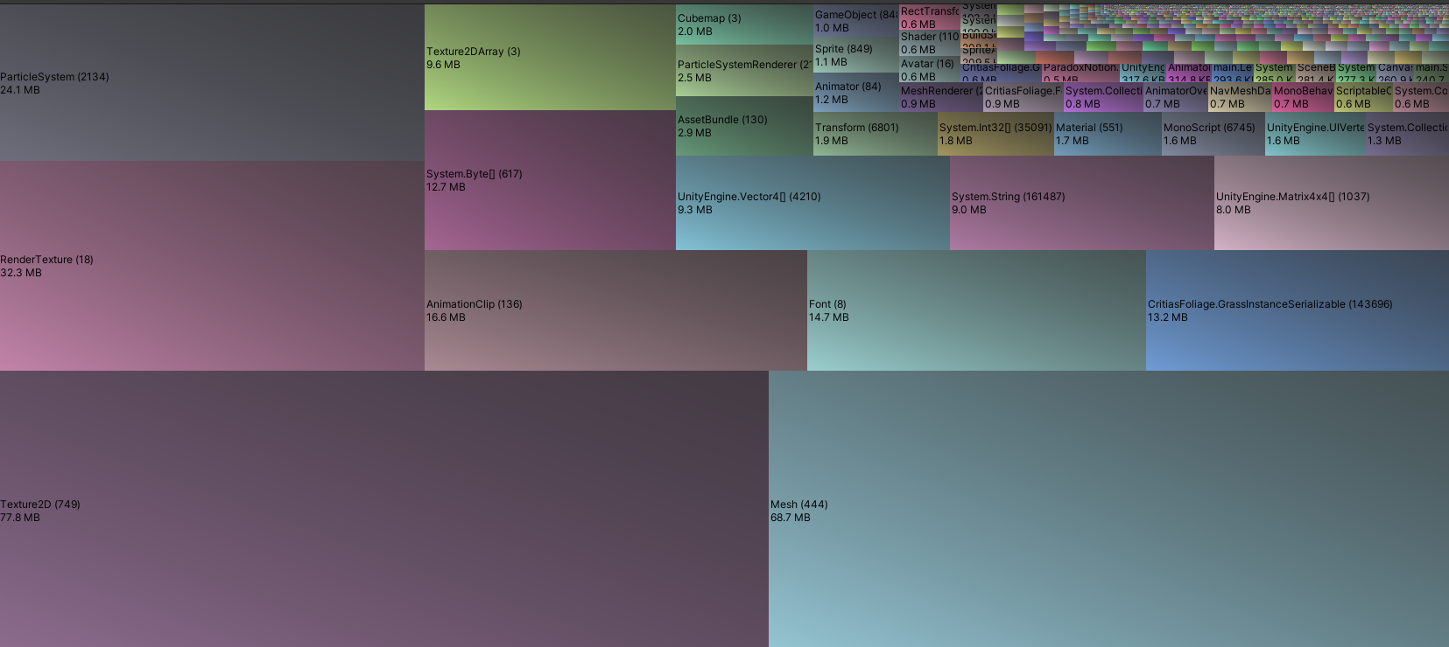
类型

Slide 15
内存泄漏
C#
Static字段引用
Lambda表达式闭包
DontDestroy GameObject
Singleton
Native 资源
unsafe 内存
Log输出
Lua
全局变量 _G
闭包 - C#方法注册
Local 方法被全局变量成员引用

Slide 16
内存暴涨
大物件
Texture
Mesh
多个镜头效果
复杂UI
大量特效
粒子序列化&反序列化
Update方法
LateUpdate
FixedUpdate
Update回调注册-Tween工具
网络包序列化&反序列化
配置表加载
UI是否可以动态卸载部分缓存
动态剪裁部分特效，比如溅血，飘字等
LOD-远处人物，场景
Camera分辨率
Instance Draw
Terrian 制作方式
粒子效果是否可以使用贴图动画
是否有未及时卸载的UnusedAsset

Slide 17
Animation Clip
减少关键帧
过渡精度
减少存储动画数据精度
使用DoTween等组件
Generic & Humanoid
Unity Optimize Settings

Slide 18
Particle System
减少PS发射数量
减少子节点PS组件数量
注意发射Mesh大小
动态裁剪FX表现
合并多个粒子
UV动画
序列帧动画

Slide 19
其他
Audio
流式加载
Ogg格式
Video
流式加载
网页播放
Font
减少字体种类，使用图片代替
使用常用字库代替完整字库
发布前界面使用的字用某些工具抓取，对字库进行过滤

Slide 20
显存
Mesh
Texture
Buffer

Slide 21
Mesh
优化工具减面
InstaLOD
Unity自带工具选项
人工优化
多余顶点数据/通道
关闭R/W
Simple LOD
Amplify Imposters
共享相同的Mesh
Instance Draw
看不见的Mesh剪裁
地面下
房间内
山水遮住看不见的内容
极小的物件
镜头可运动轨迹中不可看到的内容

Slide 22
Texture
格式
分辨率
精度
贴图通道
合理使用贴图空间
共享RenderTexture
关闭R/W
Mipmap
合并贴图
只有颜色或亮度不同的贴图
通过材质shader改变以进行复用
贴图转换为数学表达式
Mask贴图
中心扩散
淡入淡出

Slide 23
Buffer
Compute Buffer / Command Buffer
用完及时删除
尽量共享
较大分辨率Buffer共享给小分辨率Buffer
注意格式
分辨率
精度
通道
算法优化
通道压缩
Bloom ping-pang buffer
GI 光照探针分布
相机动态分辨率

Slide 24
包体
AssetBundle
依赖关系打包
Asset/Resource
Load
Unload
引用计数
依赖关系查找
冗余资源剔除
配置表列分前后端
废弃场景，图片，动画，模型移除
图片CDN加载
边下边玩
热更新
GFX Driver
GLES 2
GLES3
Vulkan

Slide 25
其他
加载速度
平衡
资源大小、加载速度
占用内存、画面表现
低配机画质、兼容性工作、目标用户
多方协作
程序
美术
策划
测试

Slide 26
预防&排查
Perfdog
UWA GOT
UPR
巨人内部监测平台
资源规范
自动化测试流程

Slide 27
还有什么办法
UWA驻场服务
Unity官方支持帮助
游戏玩法设计
美术风格设计
专家支持

Slide 28
总结
防治结合
数据说话
明确优化目标
确定优先级

